Slide 1



Tiết 1

Slide 2
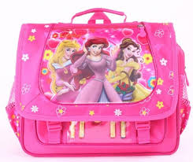
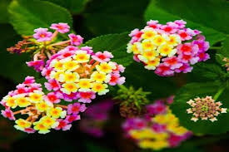

1. Quan sát, nhận biết

Slide 3
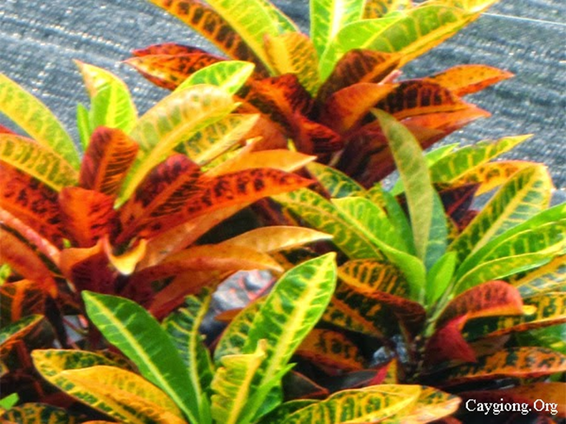
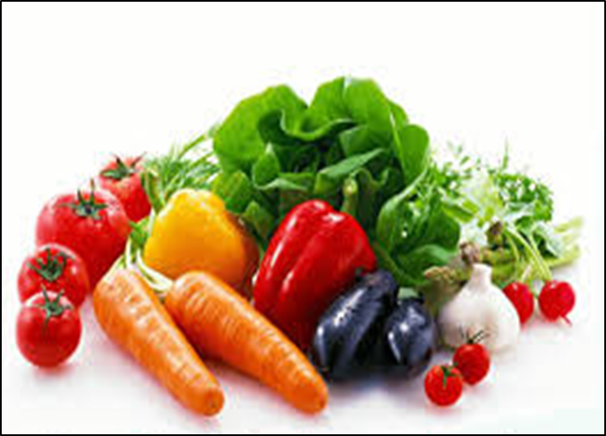
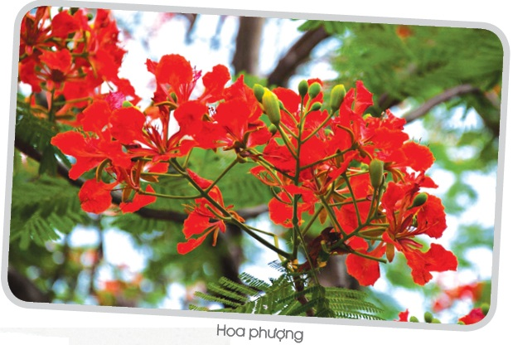
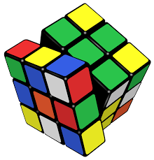
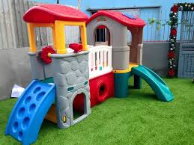
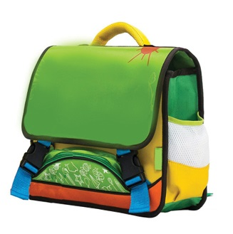

Slide 4
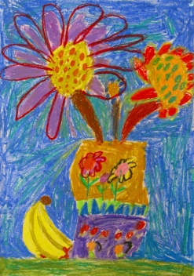


Slide 5
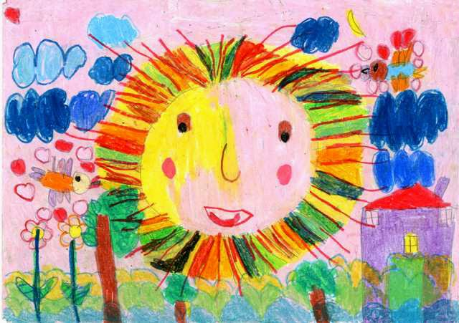

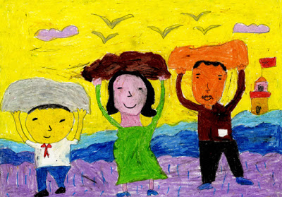
Vẽ ông mặt trời
Cả nhà đi chơi
Góp đã xây dựng Trường sa

Slide 6
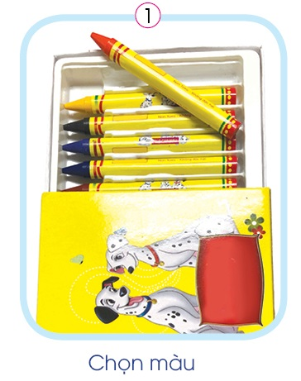
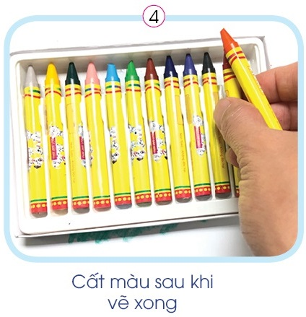
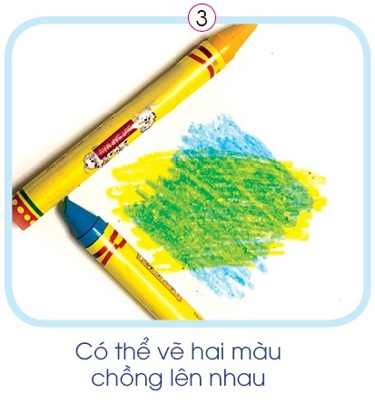
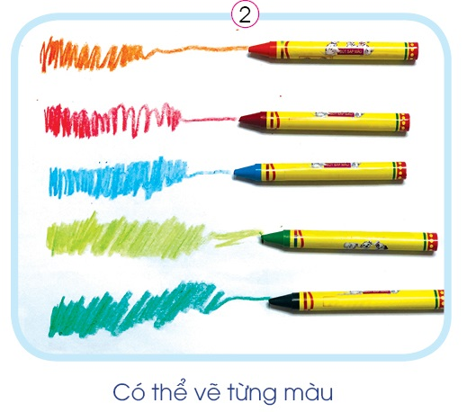
2. Thực hành, sáng tạo
Cách dùng bút màu sáp

Slide 7
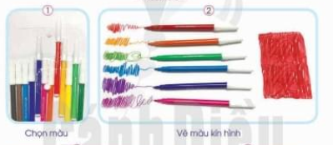
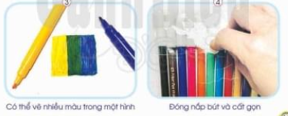
Cách dùng bút màu dạ

Slide 8
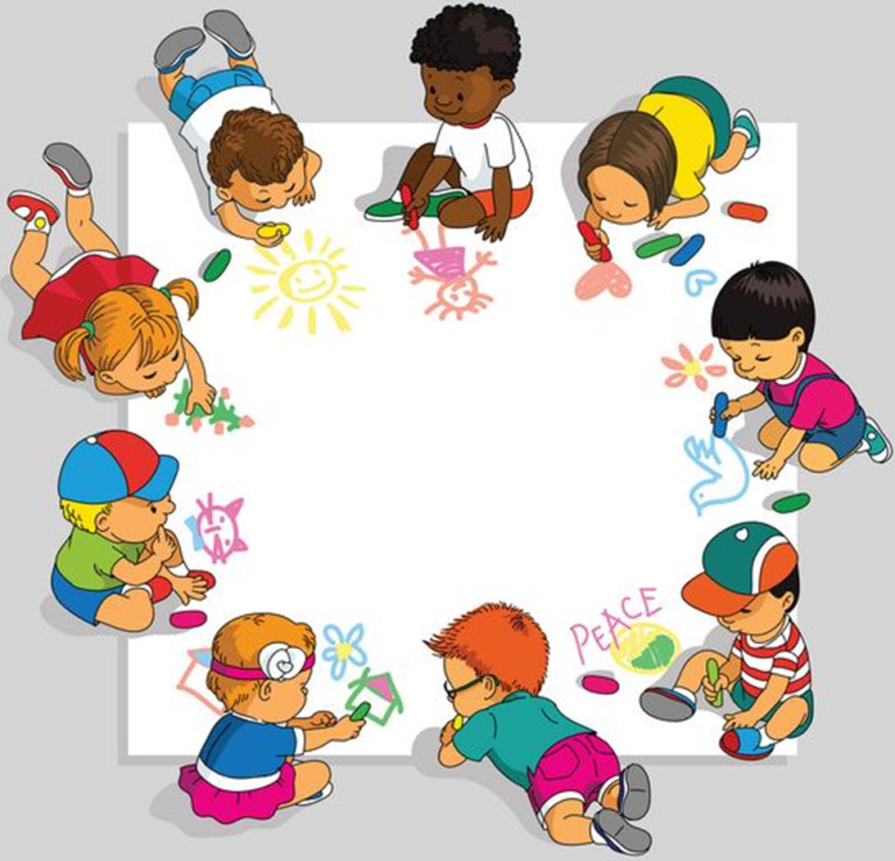
Nhiệm vụ em
- Thực hiện cách dùng bút màu sáp, bút màu dạ
- Sử dụng màu để vẽ hình ảnh yêu thích
- Quan sát bạn thực hành và trao đổi với bạn

Slide 9
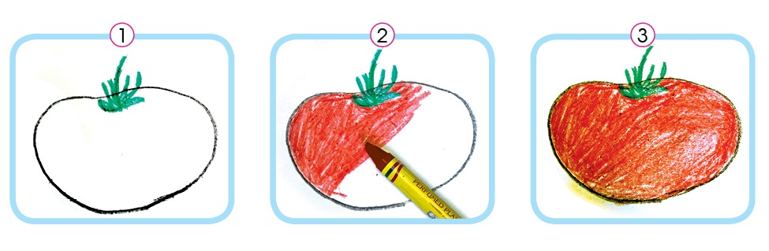
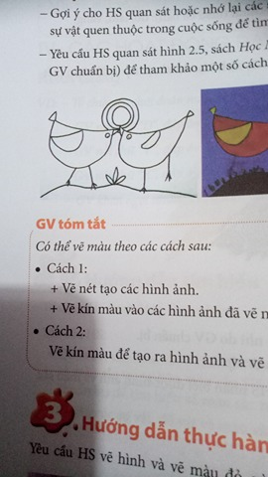
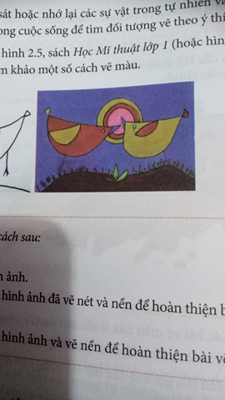

Slide 10

3. Cảm nhận, chia sẻ
- Em đã vẽ hình ảnh gì?
- Sản phẩm của em có những màu gì?
- Em bảo quản màu như thế nào?
- Em thích màu nào trên sản phẩm của em và của bạn?

Slide 11
Tiết 2

Slide 12
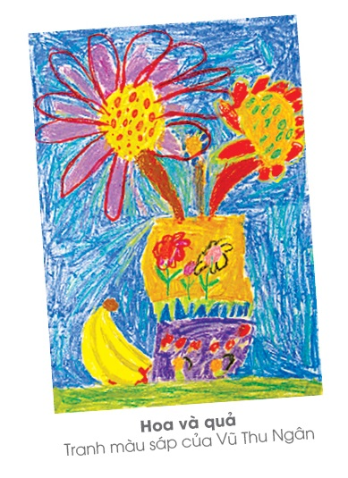
1. Quan sát, nhận biết

Slide 13
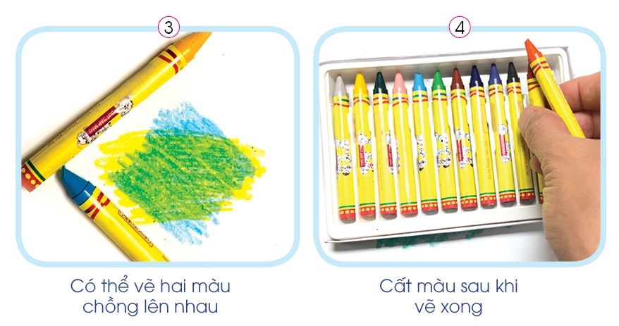
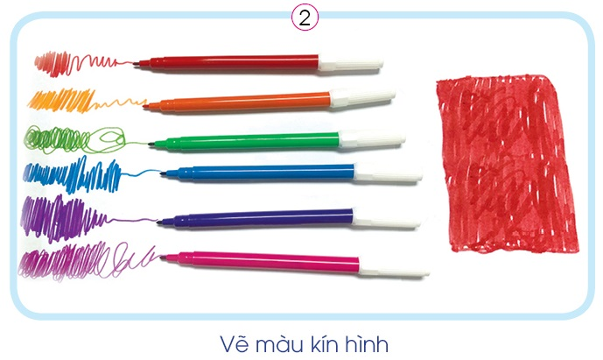
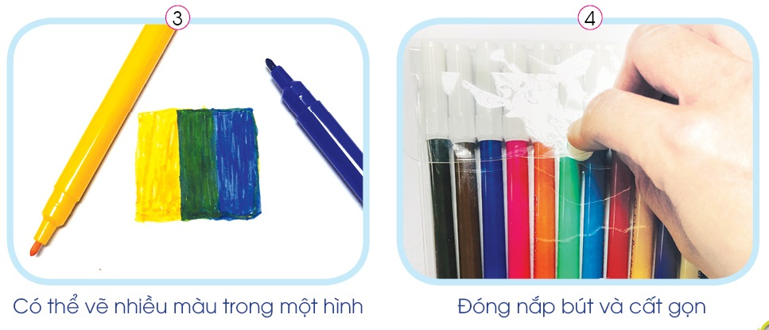

Slide 14
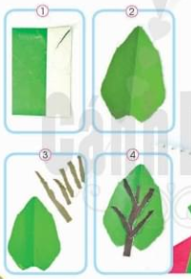
2. Thực hành, sáng tạo

Slide 15
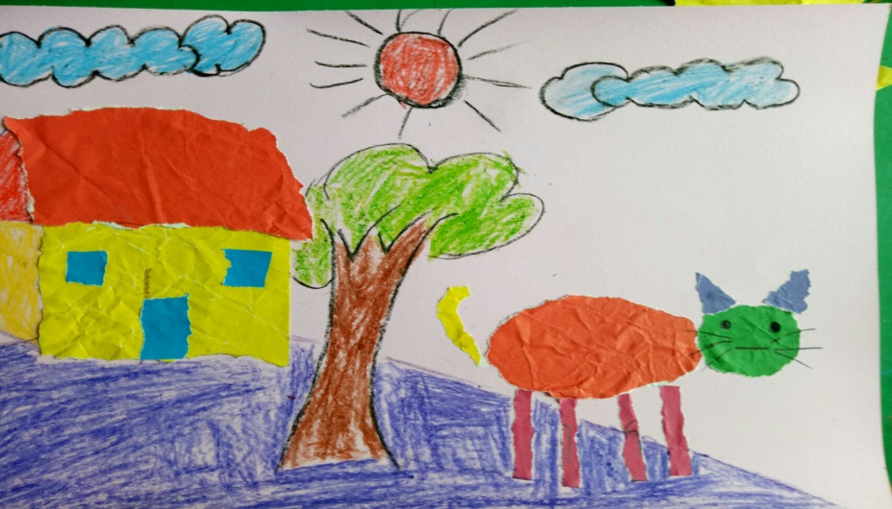
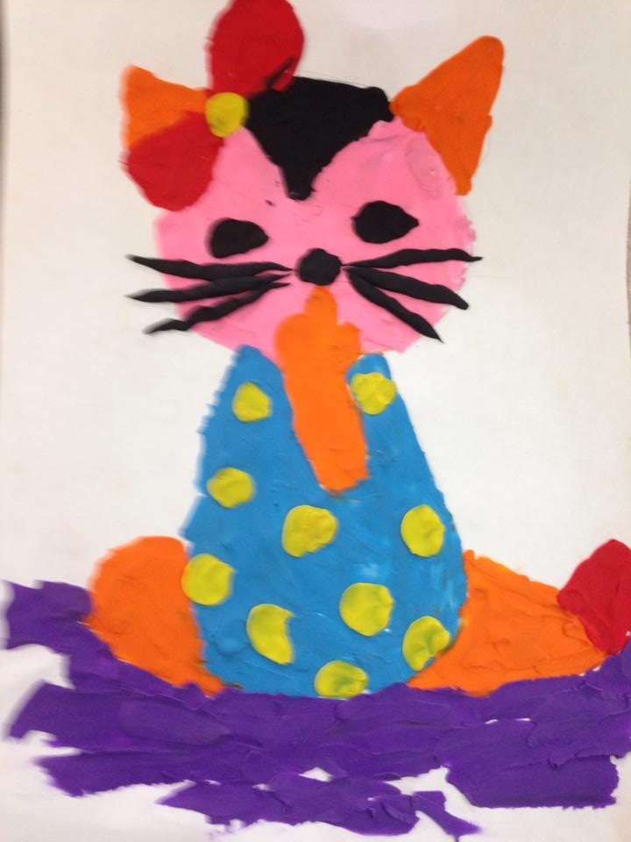
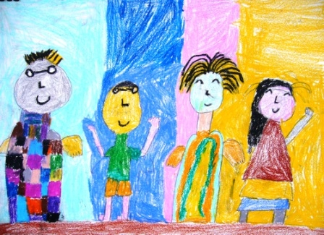
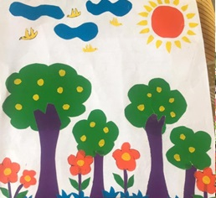

Slide 16

Nhiệm vụ của em và bạn:
Chọn cách thực hành: Vẽ hoặc cắt, xé, dán, nặn để tạo hình ảnh yêu thích (cây, con vật, nhà, đồ vật, đồ chơi…).
Sử dụng màu sắc theo ý thích.

Slide 17
3. Cảm nhận, chia sẻ
- Tên sản phẩm của em và bạn là gì?
- Em và bạn đã tạo sản phẩm bằng cách nào?
- Em thích sản phẩm của bạn nào?

Slide 18

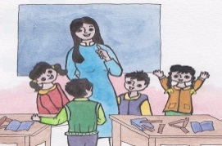
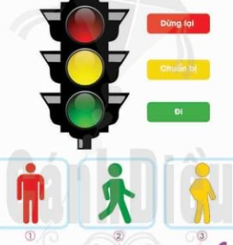


Slide 19

Chúng mình hãy chuẩn bị học bài 3:
- Xem bài 3: Chơi với chấm (trang14, SGK)
- Chuẩn bị: Đồ dùng học tập theo hướng dẫn ở bài học.

